Slide 1


ГОСУДАРСТВЕННОЕ АВТОНОМНОЕ УЧРЕЖДЕНИЕ ЯМАЛО-НЕНЕЦКОГО АВТОНОМНОГО ОКРУГА «ЦЕНТР СПОРТИВНОЙ ПОДГОТОВКИ»
Встреча 2

Slide 2
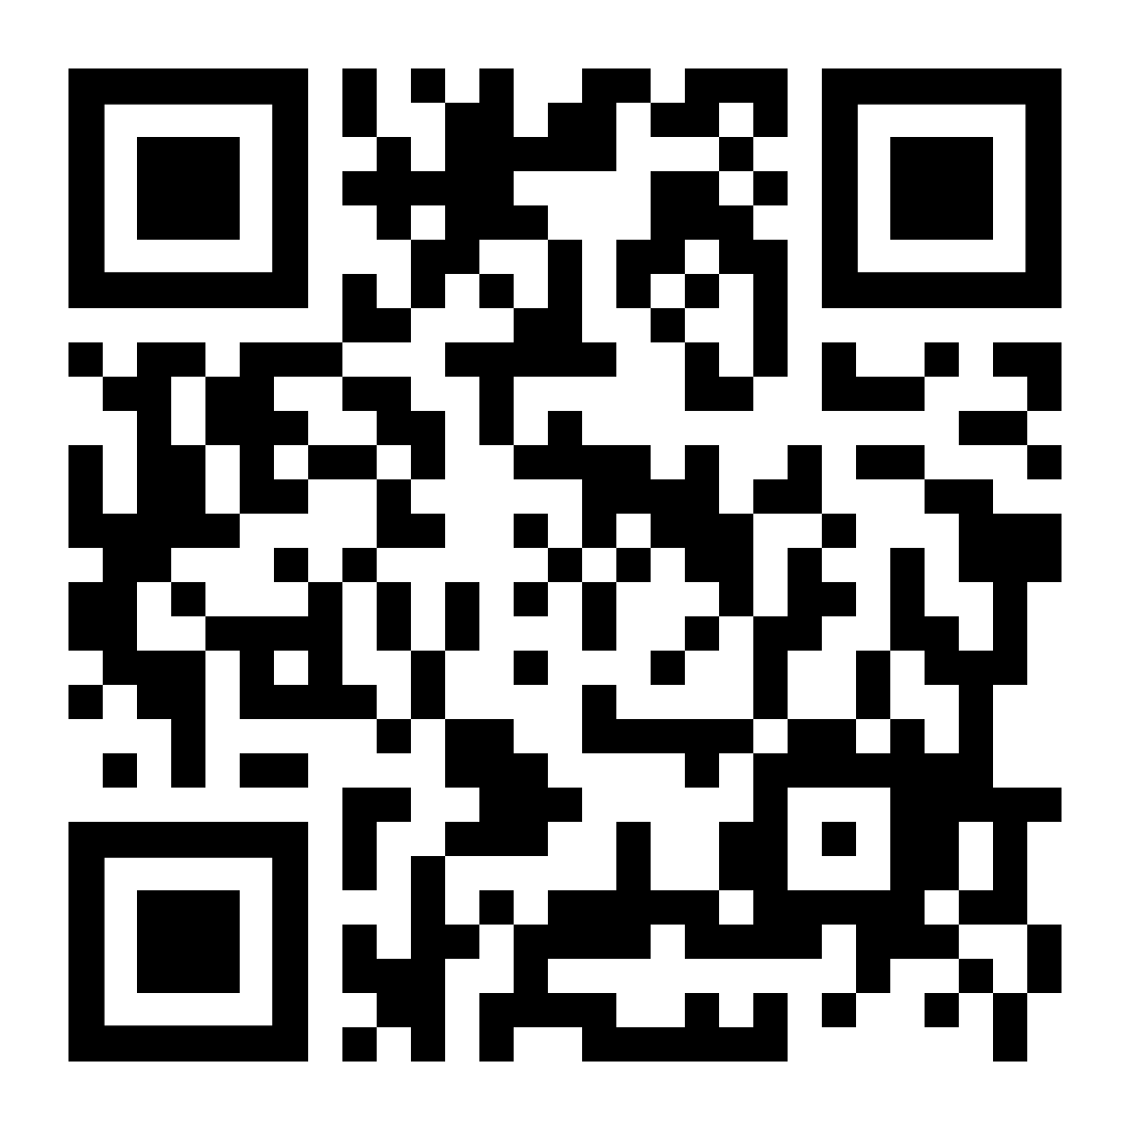
Какому коду и уровню квалификации соответствует занимаемая Вами должность
Профессиональный стандарт инструктора- методиста
A3
B4
C4
D5
E6
F6
G7
Профессиональный стандарт Руководителя организации(подразделения)
A6
B6
C6
D6
E7
F7
G7
H8

Slide 3

Анализ выполненного домашнего задания
Домашнее задание выполнили 9 из 37 участников курса
4 участника провели анализ и сделали вывод о соответствии своих должностных инструкции и
выполняемых трудовых функций профессиональному стандарту
(E7-2(руководитель), B6-руководитель, E6-методист)
2 участника проанализировав свои должностные инструкции пришли к выводу
о необходимости внесения изменений, исключения не соответствующих трудовых функций
и внесению необходимых
(E7-руководитель, D5-методист)
2 участника просто скопировали трудовые функции из профессионального стандарта
(все должности в ФСО)
1 участник разработал для себя проект должностной инструкции в соответствии с
приказом министерства труда и социальной защиты Российской Федерации №237-н
от 21 апреля 2022 года, который вступил в силу с 1 сентября 2022 года
(D5- методист)

Slide 4
Наставничество:эффективная форма обучения

Slide 5
Руководитель –наставник = равно руководитель - управленец
Руководитель-управленец-это человек в организации, который наделен полномочиями и отвечает за принятие и осуществление важных решений.
Руководитель - наставник охотно передает знания, дает советы, помогает росту других, не жалея на это время. Он всегда готов помочь профессиональному росту и развитию, продвижению других по служебной лестнице.

Slide 6

Руководитель-наставник –
сотрудник со знаниями и опытом работы!

Slide 7

Что такое «Наставничество»?
Наставничество – это обучение личным примером, практическая передача профессиональных и иных навыков и знаний от старшего поколения к младшему, от более опытного к менее опытному.
Наставник направляет действия нового сотрудника в определенной области на развитие прикладных профессиональных компетенций, реализуется принцип «Делай как я!».

Slide 8

Существует ли в Вашей организации система наставничества?
Как долго существует система наставничества в Вашей организации?

Slide 9

В отношении какой категорией сотрудников устанавливается Наставничество?

Slide 10

Наставничество устанавливается в отношении
- практикантов
- руководителей, назначаемых на новый уровень управления
- участников кадрового резерва
- вновь принятых рабочих и специалистов
- передачи ключевых знаний и навыков специалистам для замены коллег на короткий период (отпуск, командировка, болезнь)

Slide 11

Наставничество способствует:
1.Повышению качества подготовки и квалификации сотрудников
2.Развитию профессиональных компетенций
3.Передаче ценного опыта
4.Освоению практических и теоретических основ деятельности
5.Получению обратной связи от наставников, стимулирующей активную деятельность
6.Своевременному анализу собственных сильных и слабых сторон в безопасной ситуации
7.Получению своевременной помощи на этапе интеграции в коллектив
8.Повышению самоуважения, уверенности в себе и позитивному отношению к своей деятельности
9.Развитию способности самостоятельно и качественно выполнять возложенные на сотрудника трудовые функции
10.Снижению риска профессионального выгорания наиболее опытных сотрудников — носителей знаний и навыков
11.Укреплению профессионального сотрудничества всех членов коллектива

Slide 12

Регламентировано ли
Наставничество в Вашей организации?

Slide 13

Перечень документов регламентирующих наставничество
1.Указ президента РФ от 27 июня 2022 года № 401
«О проведении в Российской федерации года педагога и наставника»
2. Приказ учреждения
3.Положение о Наставничестве учреждения
4.Программа Наставничества учреждения
5.Индивидуальный план обучения и подготовки наставляемого

Slide 14

Действия наставника:
определить критерии оценивания сотрудника
понаблюдать
оценить и сравнить со стандартом (выше разработанным критериям)
сформулировать цель и программу обучения,
начать обучение (стажировку)
Какого действия Наставника не хватает в выше указанном списке?

Slide 15
Действия наставника:
определить критерии оценивания сотрудника
понаблюдать
оценить и сравнить со стандартом (выше разработанным критериям)
сформулировать цель и программу обучения
начать обучение (стажировку)
оценка и подведение итогов работы с обратной связью

Slide 16



Навыки наставничества
Какими навыками должен обладать Наставник?

Slide 17





5 навыков наставничества
1. Покажи
2. Расскажи
3. Сделай вместе
4. Дай сделать самому и предоставь обратную связь
5. Дай сделать самому и провести самостоятельный анализ

Slide 18



Методы наставничества:
Демонстрация Рекомендация Инструкция

Slide 19

Методы наставничества
Какие методы наставничества используются в Вашем учреждении?

Slide 20
Современные методы наставничества:
Тьюторинг –сопровождение и помощь стажеру на всем пути обучения.
Модерация-метод, при котором решаются вопросы развития коллектива и организации взаимодействия и сотрудничества его участников.
Ментарство – целенаправленная передача опыта более опытным сотрудником стажеру по типу «делай как я».
Супервайзинг- метод взаимодействия, при котором производится контроль за исполнением трудовых функций стажером.
Нетворкинг-метод, который предполагает желание наставника отдавать: вы делитесь с человеком своими знаниями и опытом, стараясь быть ему полезным. Однако, чтобы выстроить прочные нетворкинг-связи, которые долго будут оставаться полезными, нужно выстраивать взаимовыгодное общение: вы получаете и отдаете в ответ.
Коучинг-содействие повышению результативности, обучению и развитию другого человека.

Slide 21

Домашнее задание
Провести анализ коллектива на звания «Наставник» и «Наставляемый» (есть или нет, сколько человек)
Направить инструменты используемые для определения «Наставника» и «Наставляемого» (если нет, то разработать)
Направить документы регламентирующие «Наставничество» в Вашем учреждении (если отсутствует, то подготовить проект)
Разработать Опрос среди молодых специалистов (подопечных) для выявления проблем в деятельности и оказание конкретной методической помощи
Разработать Опрос для выявления потенциальных наставников и его компетенций в вашей организации
Электронная почта: mamontova-1990@list.ru

Slide 22
По указу Президента Российской Федерации
2023 год объявлен годом
педагога и наставника

